Slide 1

Trường tiểu học Thạch Bàn A
Môn : Thể dục
Khối 1
Giáo viên: Nguyễn Thanh Huệ

Slide 2

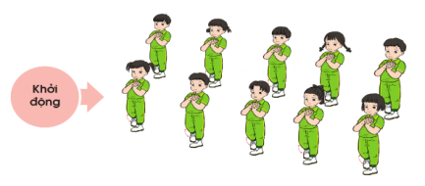
Tuần 5: Động tác điều hòa – Hoàn thiện bài thể dục.
I, Khởi động:

Slide 3
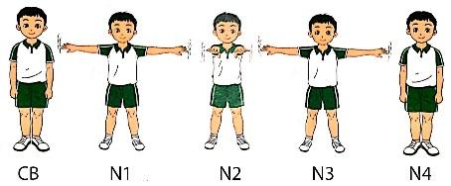
II, Động tác điều hòa
TTCB: Đứng nghN2: đưa 2 tay ra trước ngực và lắc cổ tay
iêm
N1: chân trái bước sang ngang rộng bằng vai,2 tay dang ngang và lắc cổ tay.
N3: Về nhịp 1
N4: về tư thế chuẩn bị

Slide 4
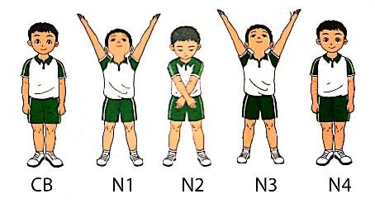
III, Ôn các động tác đã học
1, Ôn động tác vươn thở

Slide 5
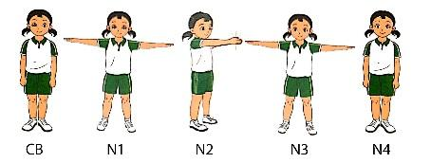
2, Ôn động tác tay

Slide 6
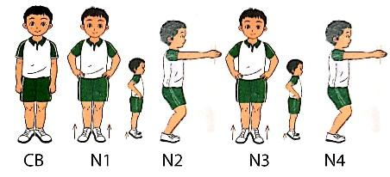
3,Ôn động tác chân.

Slide 7
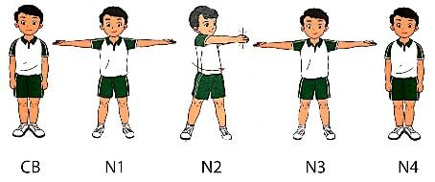
4, Ôn động tác vặn mình

Slide 8
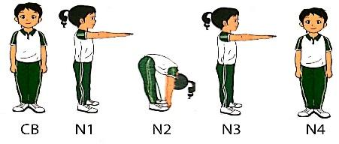
5,Ôn động tác lưng bụng.

Slide 9
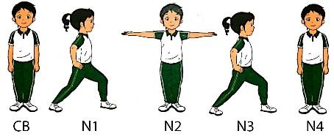
6, Ôn động tác phối hợp

Slide 10

III, Thả lỏng

